Slide 1
GIT
GVHD: Võ Văn Lường
Thành viên nhóm:
Ung Thị Thùy Oanh
Lê Văn Trí
Lê Đức Hoàng
Nguyễn Thanh Phúc
Trần Thị Cầm Nga

Slide 2
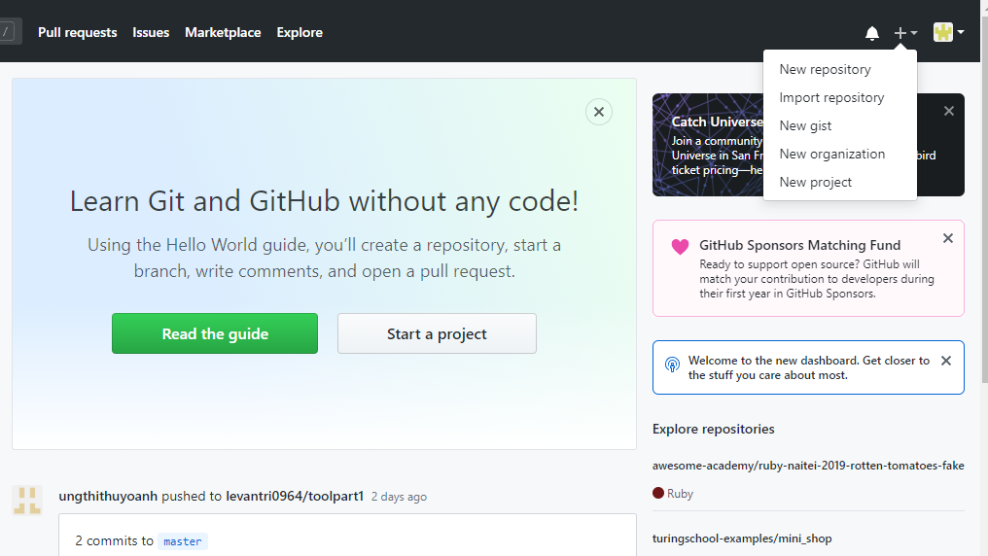
Hướng dẫn sử dụng git
Tạo Repo (Repository)
Click dầu “+” bên phải màn hình

Slide 3
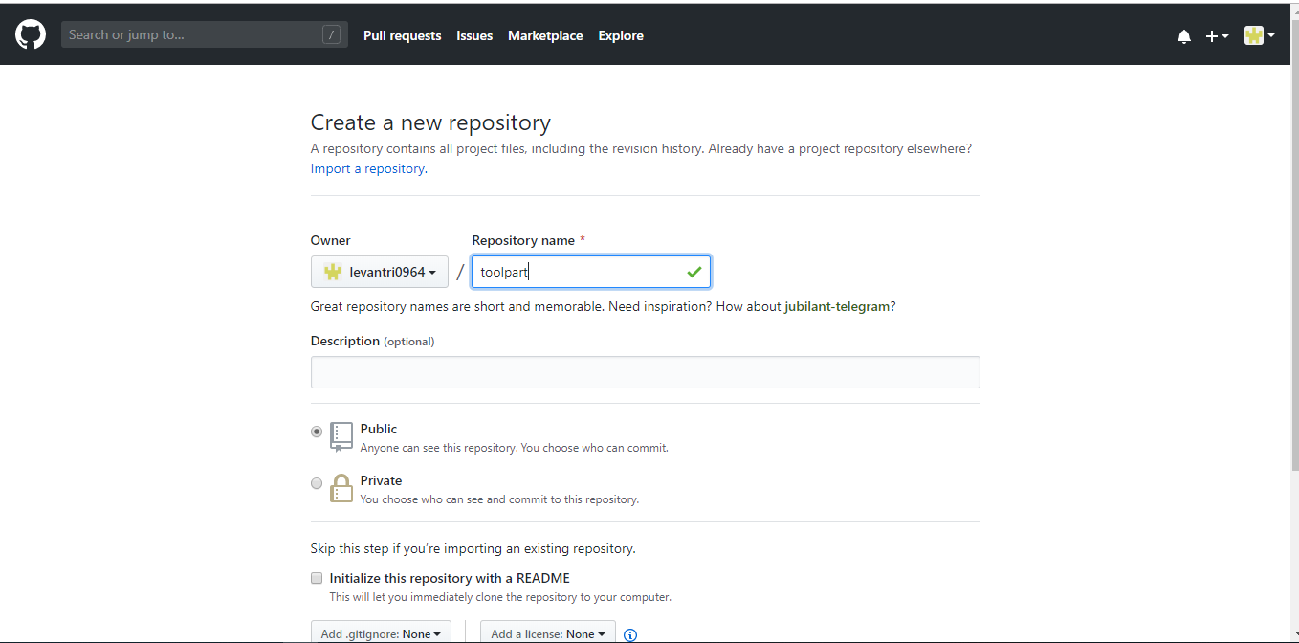
Hướng dẫn sử dụng git
II. Sau đó nhấn New repository sẽ xuất hiện trang để ta điền thông tin và tạo
Repository Name : ghi tên dự án ta muốn lưu
Description : ghi miêu tả ( có thể có hoặc không)
Ta chọn “public” hoặc “private” cho dự án
Có thể click chọn tạo readme hoặc không.

Slide 4
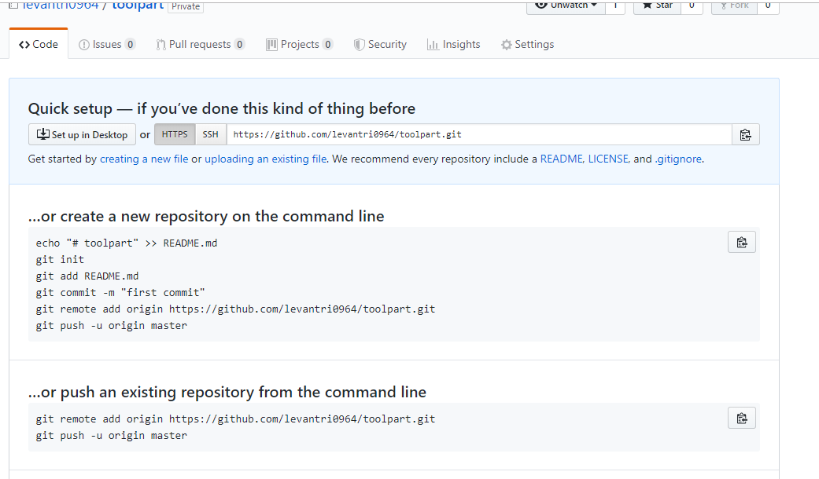
Hướng dẫn sử dụng git
III. Sau khi điền đầy đủ thông tin ta nhấn create repository
IV. Sau khi tạo sẽ có giao diện như sau ( không chọ tạo readmine)
1. HTTPS và SSH là kiểu đường dẫn để ta có thể chọn tùy ý ( dùng tạo remote)

Slide 5
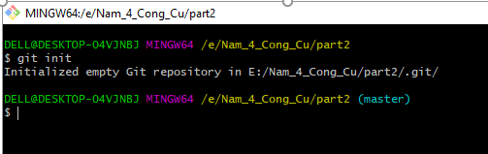
Hướng dẫn sử dụng git
Từ local ta tạo folder chưa project của ta
Mở command prompt hoặc có thể cài thêm git bash hear để mở và đi tới folder chưa project đó
Ta gõ git init để import git cho project ( tùy dự án có thể nếu làm một framework nào đó thì git có thể được tạo khi tạo new project của framework)

Slide 6
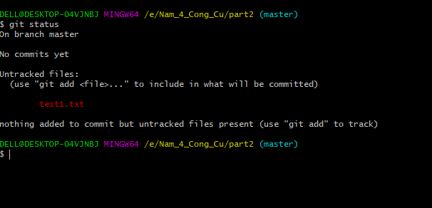
Hướng dẫn sử dụng git
VIII. Khi đó ta có thể làm việc trên project đó
IX. Nhấn git status để kiểm tra tình trang của project
File ta vừa tạo do chưa cho git theo dõi nên đang hiện màu đỏ

Slide 7
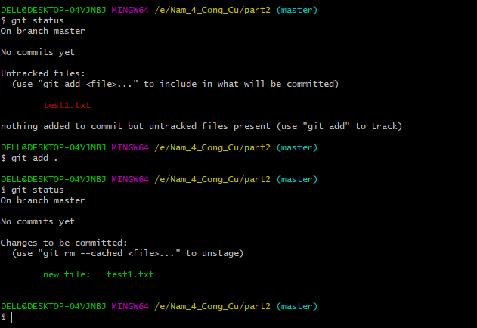
Hướng dẫn sử dụng git
X. Để thực hiện cho git theo dõi ta gõ:
Git add tên_file : để add 1 file
Git add . : để add tất cả file
XI. Sau khi add ta kiểm tra lại với git status sẽ thấy chuyển sang màu xanh

Slide 8
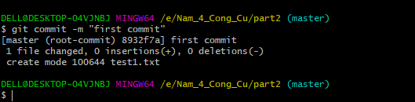
Hướng dẫn sử dụng git
XII. Để xác nhận với git là quá trình làm việc của các file đó kết thúc ta
Git commit –m “nội dung tùy chọn”
XIII. Khi đã commit thì kiểm tra với git status sẽ không có thông tin gì
XIV. Tiếp theo ta đẩy git lên repo ta đã tạo trong github

Slide 9
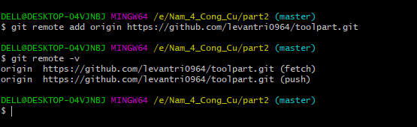
Hướng dẫn sử dụng git
XV. Ta phải add remote của repo đó cho project ở local của ta
1. Remote :
Git remote add origin https/ssh
Origin là tên của remote, thường thì để mặt định origin
Đường dẫn phía sau có thể là https hoặc ssh
Ta kiểm tra remote với lệnh: git remote –v

Slide 10


